Slide 1

『수학』 66~67쪽, 『수학 익힘 』 46~47쪽
열기
다지기
1
다지기
2
키우기
1
키우기
2
이번 시간에 배울 내용 알아보기
소수 한 자리 수의
뺄셈을 해 볼까요
7차시

Slide 2
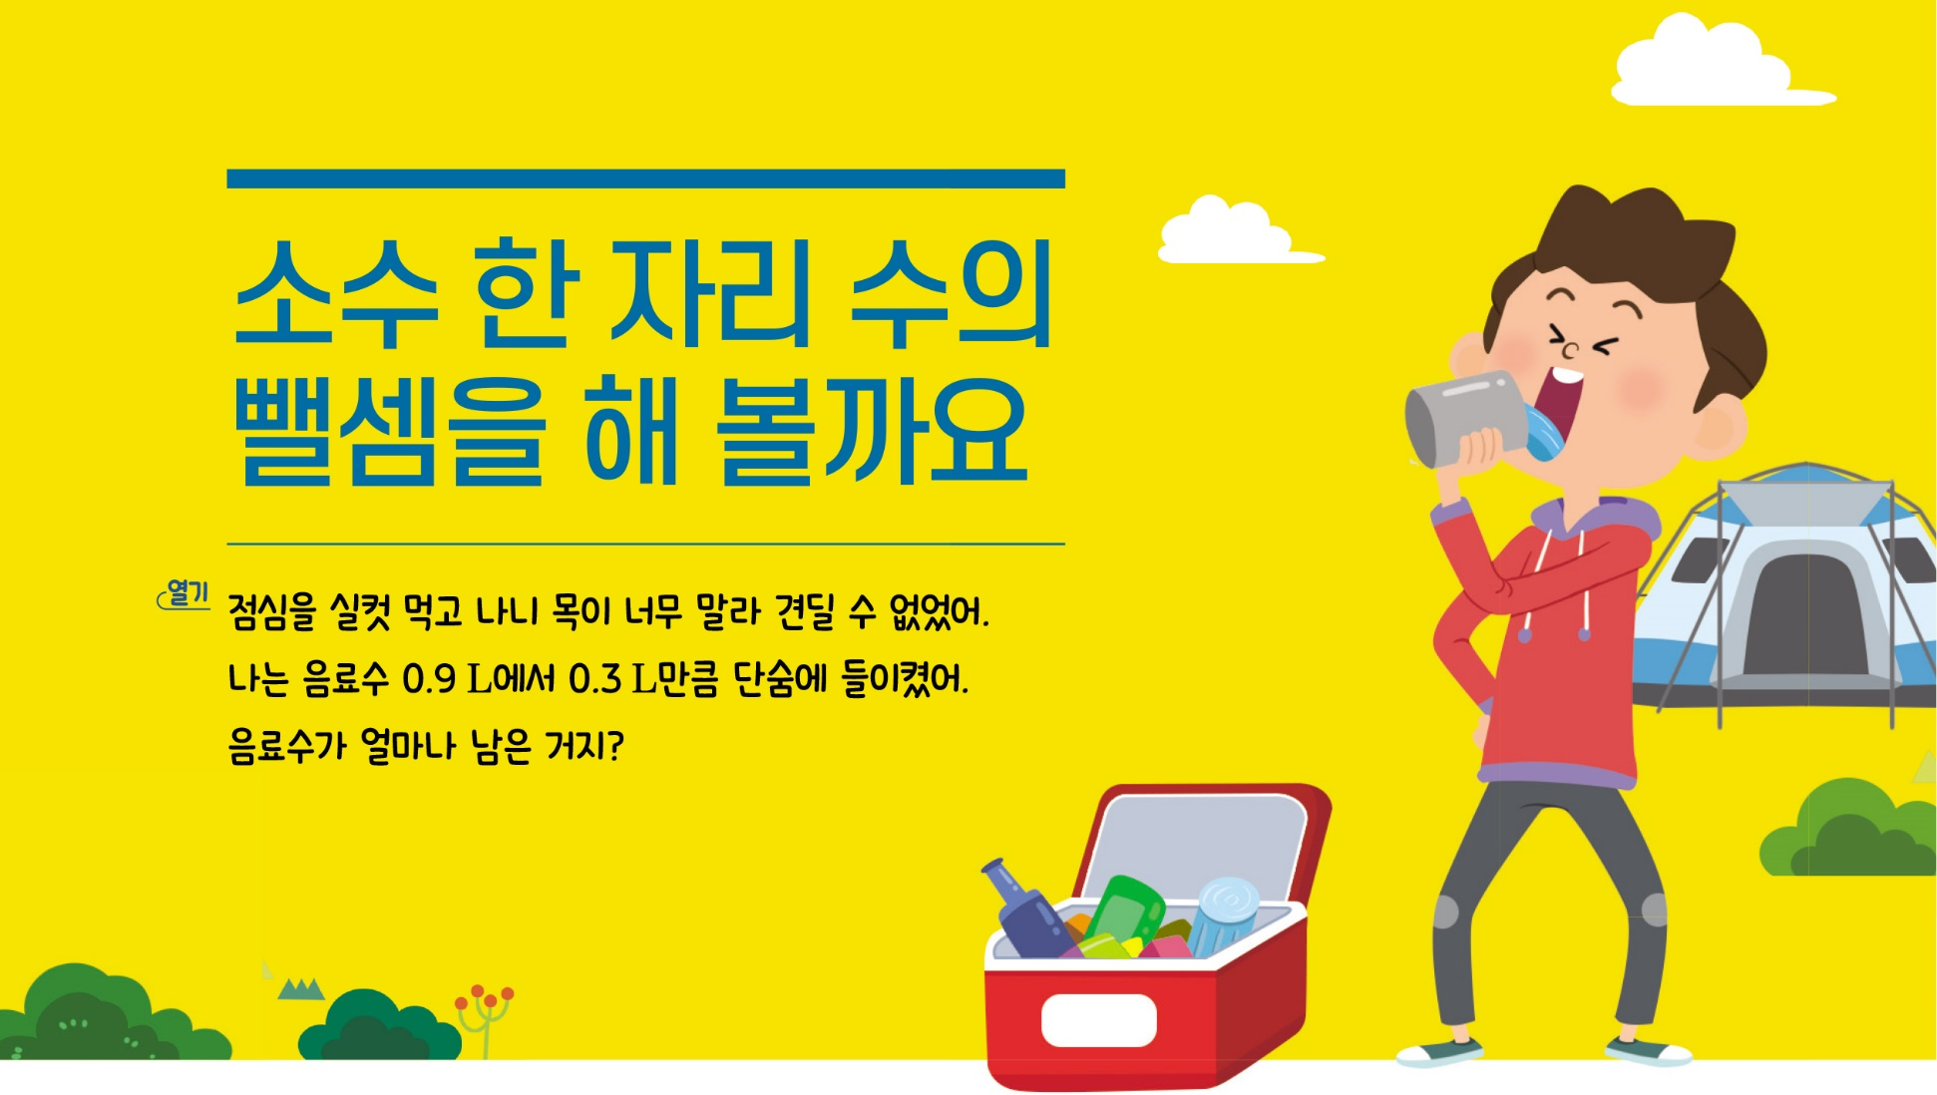
열기
다지기
1
다지기
2
키우기
1
키우기
2
글과 그림 속 상황을 살펴봅시다.

Slide 3

열기
다지기
1
다지기
2
키우기
1
키우기
2
지호는 음료수를 얼마나 마셨나요?
음료수 0.9 L에서 0.3 L를 마셨습니다.
음료수가 얼마나 남았다고 할 수 있을까요?
0.9와 0.3의 차이만큼 남았습니다.
음료수가 얼마나 남았는지 어떻게 알 수 있을까요?
음료수 0.9 L에서 0.3 L만큼 덜어 내고 남은 양을 재어 봅니다.
처음에 있던 음료수의 양에서 마신 음료수의 양을 뺍니다.

Slide 4

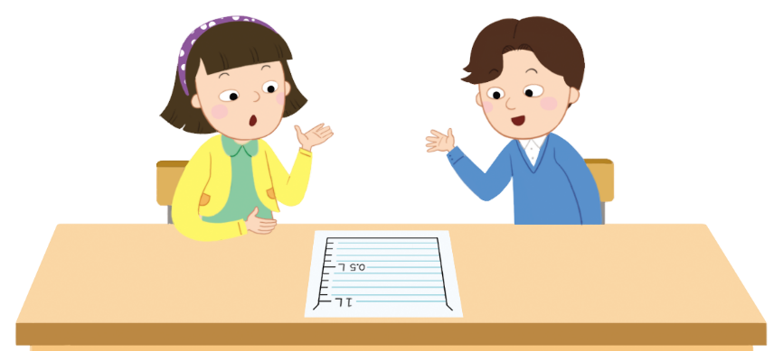
열기
다지기
1
다지기
2
키우기
1
키우기
2
1
지호가 마시고 남은 음료수는 몇 L인지 알아봅시다.
지호가 마시고 남은 음료수의 양을 어떻게 구할 수 있을지 이야기해 보세요.
그림을 이용해서
구해 볼까?
눈금 한 칸의
크기는 0.1 L야.

Slide 5

열기
다지기
1
다지기
2
키우기
1
키우기
2
그림을 이용해서
구해 볼까?
눈금 한 칸의
크기는 0.1 L야.
단위를 mL로 바꾸어 뺍니다.
10등분 한 모눈종이에 0.9만큼 색칠하고 거기서 0.3만큼 ×표 합니다.

Slide 6
열기
다지기
1
다지기
2
키우기
1
키우기
2
지호가 마시고 남은 음료수의 양을 구하는 식을 써 보세요.
0.9-0.3입니다.
어떻게 계산할 수 있을까요?
자연수의 뺄셈처럼 세로 형식으로 적어서 뺍니다.
0.9와 0.3은 0.1이 각각 9개, 3개인 수이므로 9개에서 3개를 빼면 0.1이 6개인 0.6이 됩니다.
지호가 마시고 남은 음료수는 몇 L인가요?
0.6 L입니다.

Slide 7
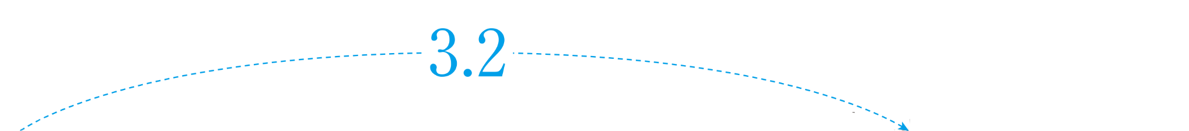
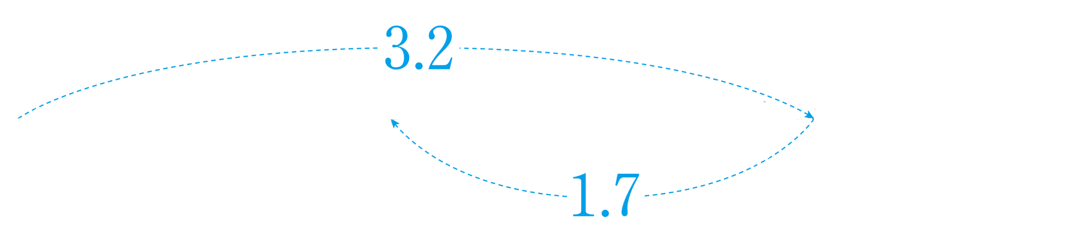
열기
다지기
1
다지기
2
키우기
1
키우기
2
2
3.2-1.7을 어떻게 계산하는지 알아봅시다.
3.2
1.7
그림을 이용하여 알아보세요.
예

Slide 8
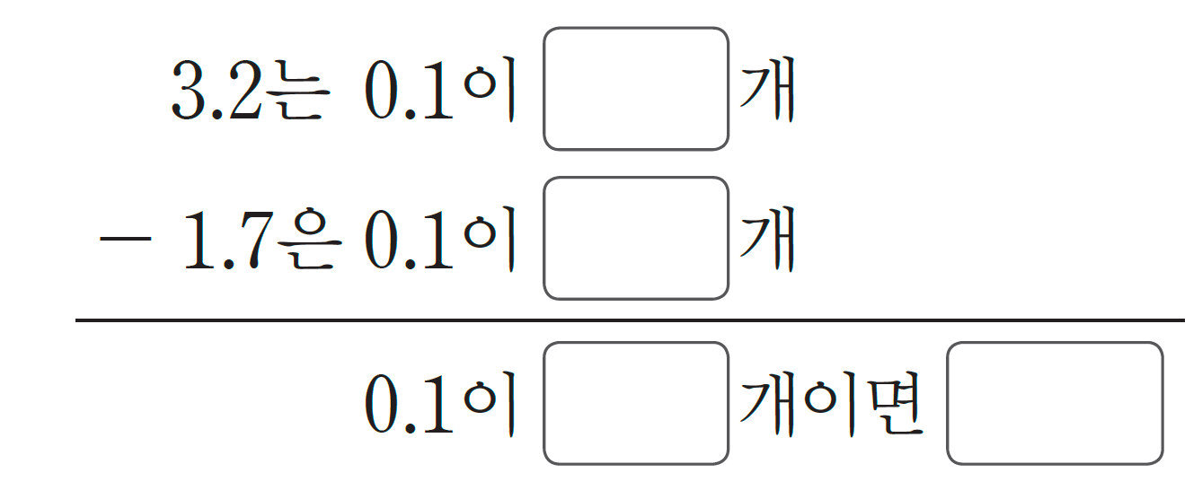
열기
다지기
1
다지기
2
키우기
1
키우기
2
0.1의 개수를 이용하여 알아보세요.
32
17
15
1.5

Slide 9
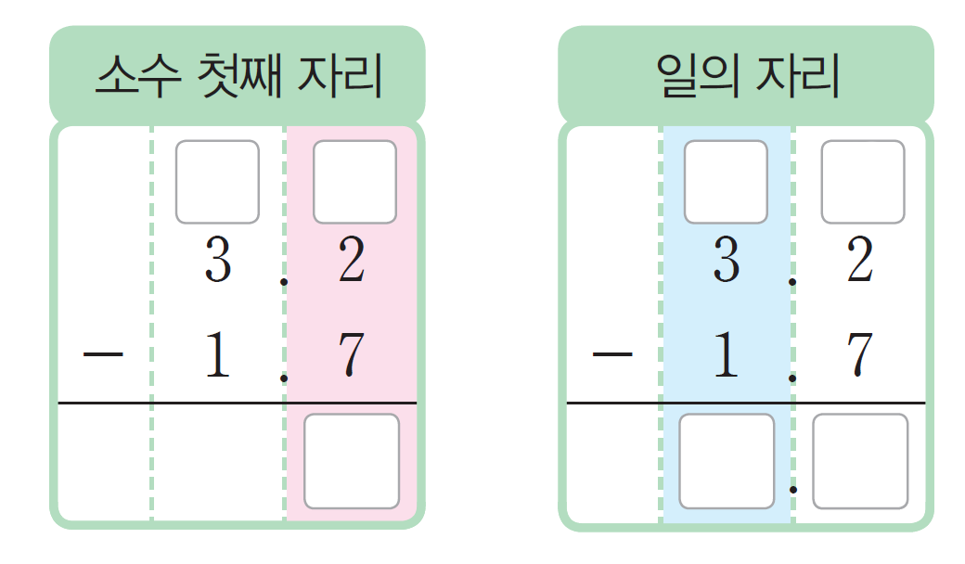


열기
다지기
1
다지기
2
키우기
1
키우기
2
세로 형식으로 계산해 보세요.
2
10
2
10
5
1
5
자연수의 뺄셈 계산 방법과
어떤 점이 같을까?

Slide 10
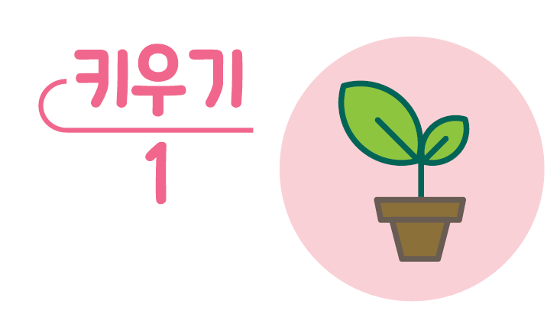
열기
다지기
1
다지기
2
키우기
1
키우기
2
계산해 봅시다.
=1.3
=4.3

Slide 11
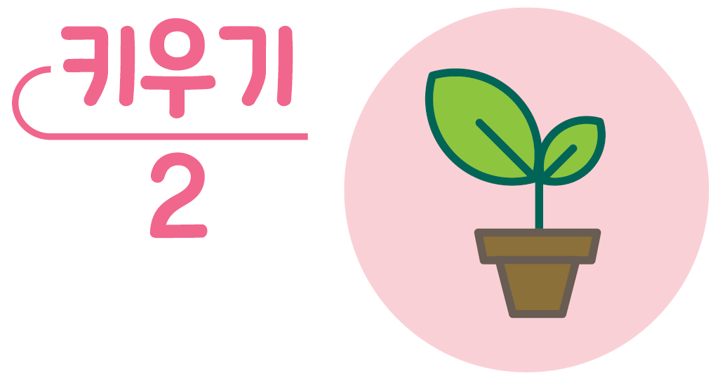
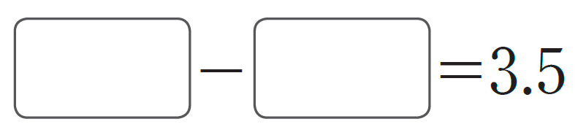
열기
다지기
1
다지기
2
키우기
1
키우기
2
차가 3.5가 되는 식을 만들어 봅시다.
예
6.7
3.2

Slide 12
다음 시간에 배울 내용 알아보기
소수 두 자리 수의
덧셈을 해볼까요
8차시

